Slide 1

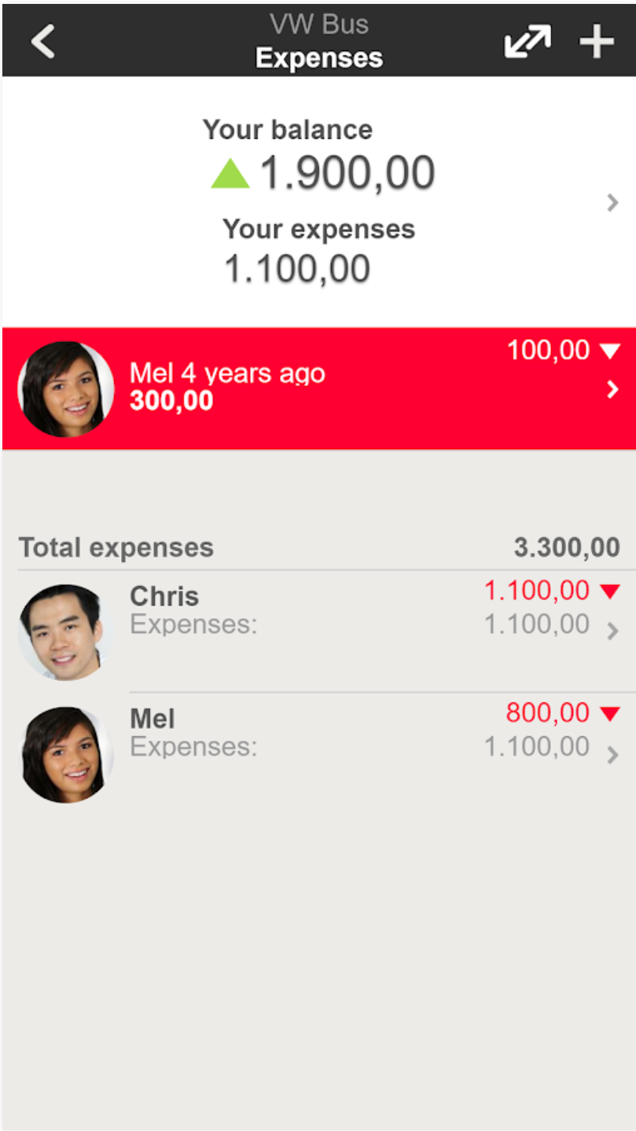
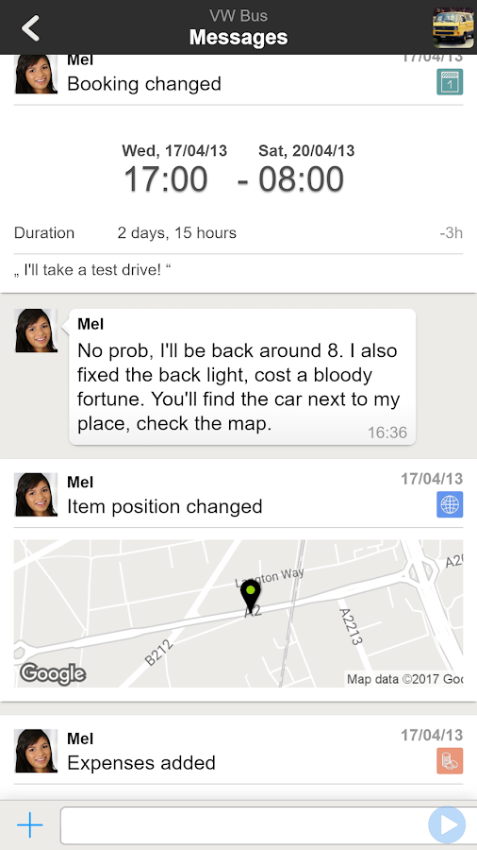
Der Car Borrower zahlt zuerst einen Betrag auf das App ein. Die Bezahlung des Car Lender erfolgt somit via App und ist abgesichert.
Via dem Message Tab sind alle relevanten Informationen ersichtlich.
Buchungen
Textnachrichten
Position
Bezahlungen
Dies erleichtert sowohl die Kommunikation als auch die Übersicht.

Slide 2
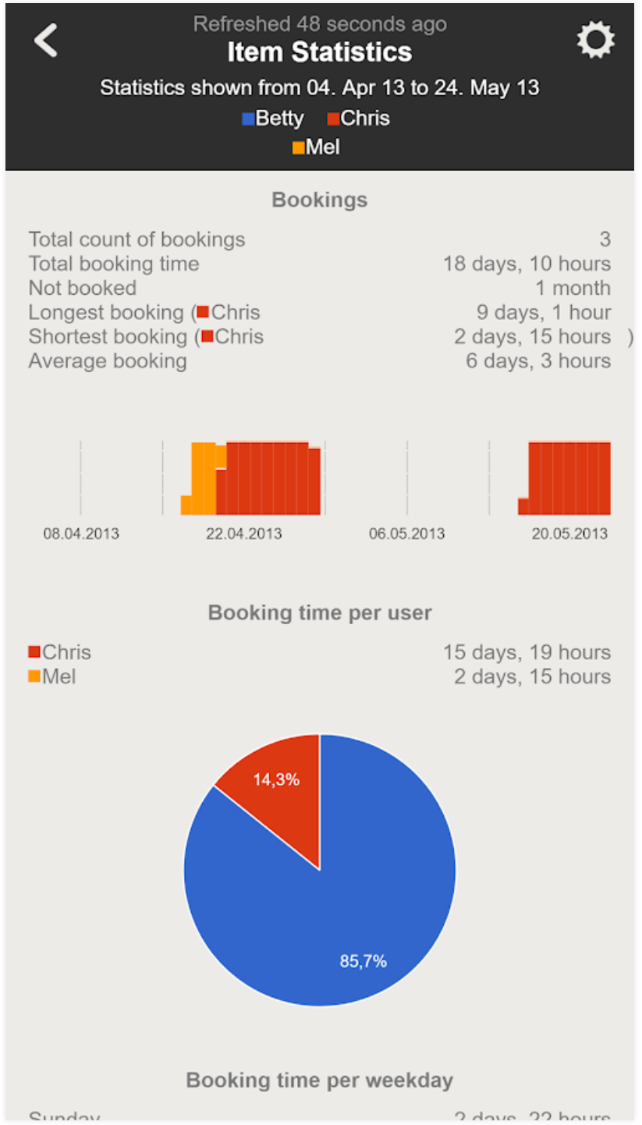
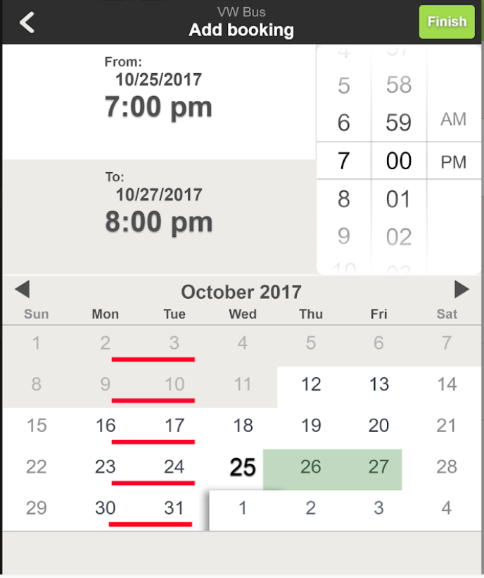
Statistiken über das Ausleihen des Fahrzeuges kann vom Car Lender eingesehen werden.
Buchungen von Autos ist sehr übersichtlich und einfach.

Slide 3

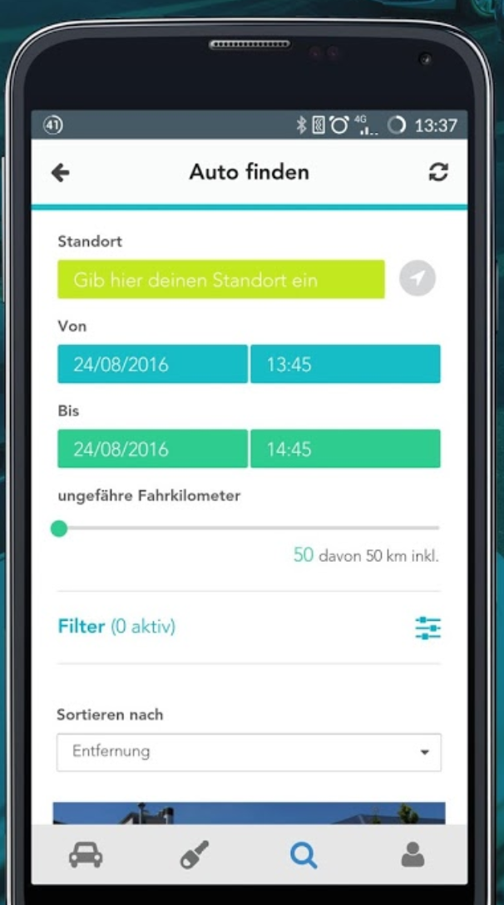
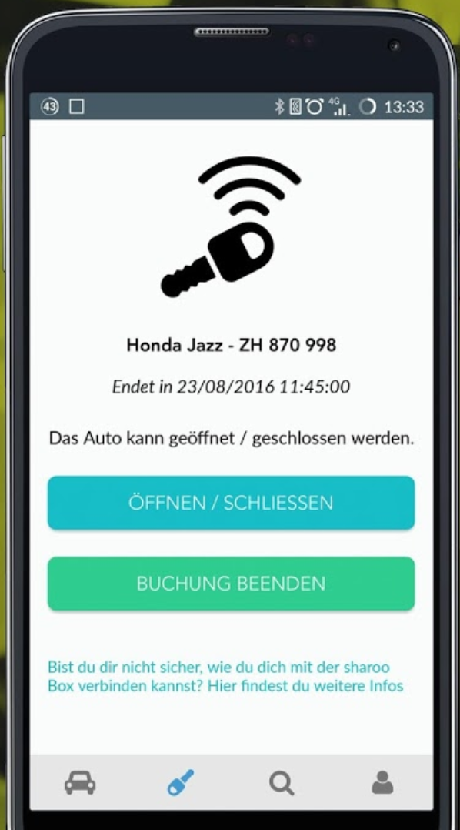
Suchmaske erlaubt filtern der Ergebnisse
Öffnen des Autos via App. Genaue Funktionsweise muss jedoch noch untersucht werden, nicht kompatibel mit allen Autos.

Slide 4
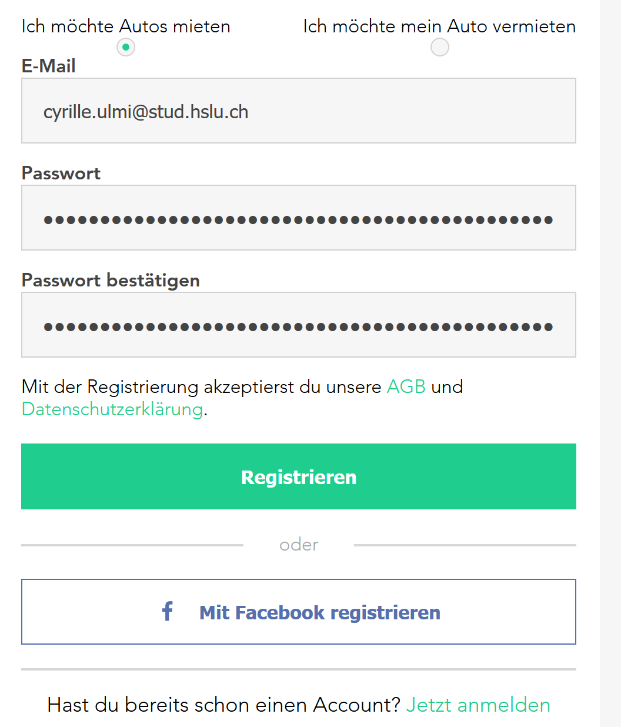
Sehr einfache erste Registrierung. Login mit Facebook möglich. Somit ist die Eintrittshürde sehr klein.
Auswahl ob man Autos mieten oder vermieten will ist extrem klein. Wir haben diese auf den ersten Blick übersehen.
Es scheint keine Möglichkeit zu geben, sowohl Autos zu mieten und zu vermieten.
(Beispiel: Ich vermiete mein Auto auf dieser Applikation. Nun möchte ich für den Umzug einen Lieferwagen mieten ➔ Nicht möglich

Slide 5
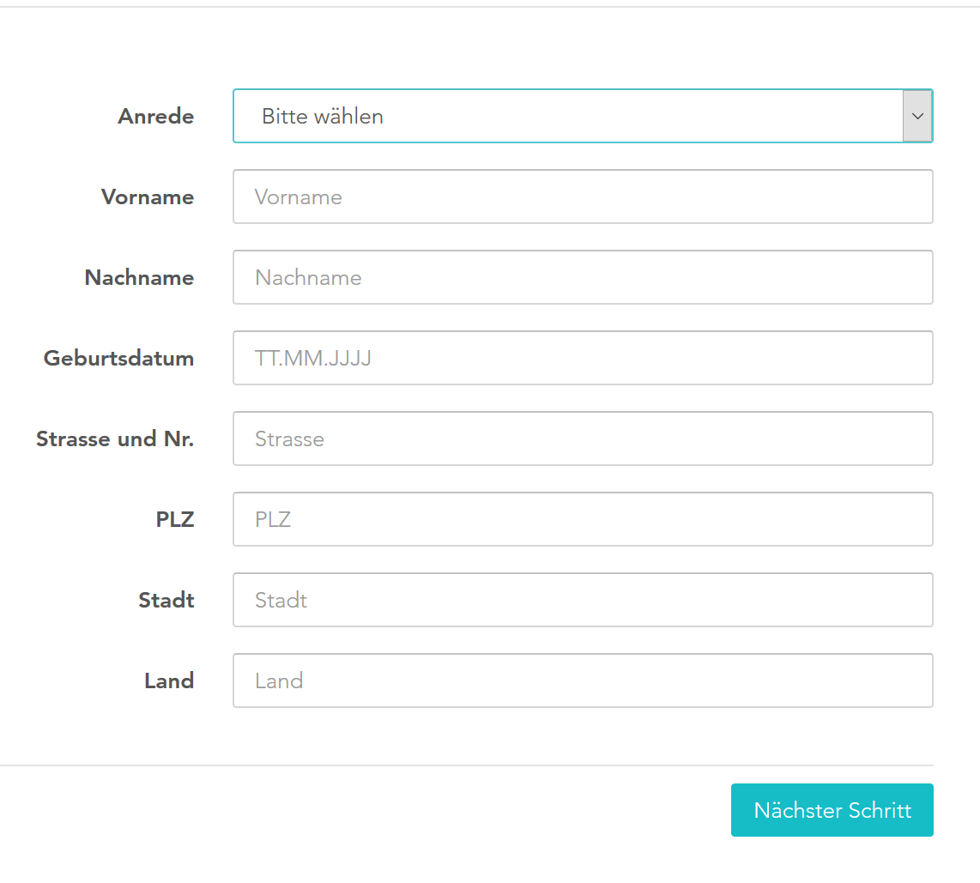
Nach dem Verifizieren der Mailadresse müssen nun viel mehr Daten eingetragen werden. (Leute, welche bei einem solchen Formular tendenziell wegklicken, werden dies seltener tun, da sie bereits einen Account erstellt haben. )
Dies ist übrigens der erste von fünf Schritten.
Könnte vielleicht auch später stattfinden (bei der Buchung)
Fraglich, welche Daten nun relevant sind (Führerschein, Kreditkarte eigentlich ausreichend)

